Slide 1
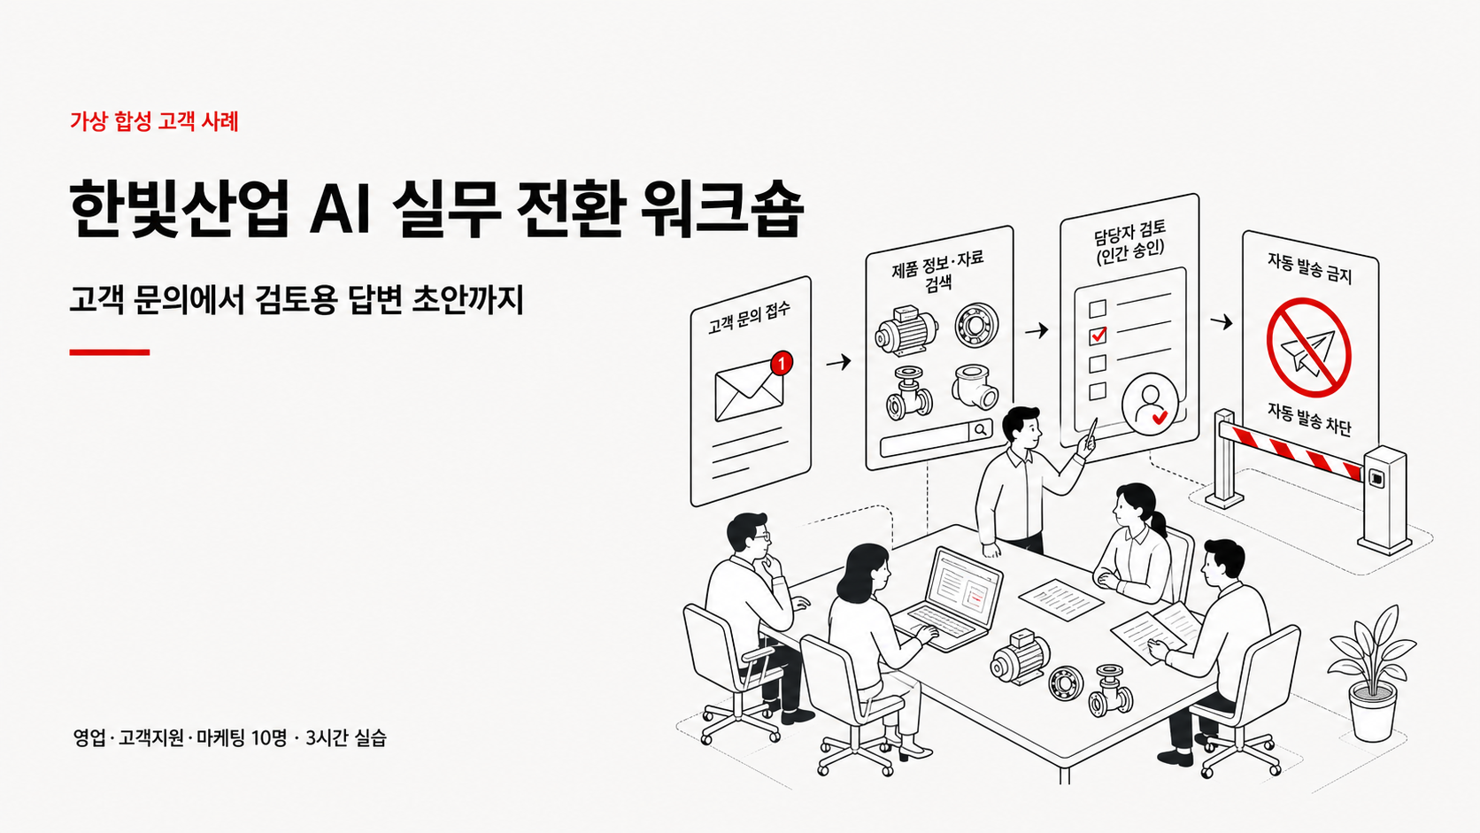
Notes:
오늘의 목표는 AI 기능을 많이 배우는 것이 아니라, 한빛산업의 고객 문의 한 건을 안전하게 검토용 초안으로 바꾸는 팀 표준을 만드는 것입니다.

Slide 2
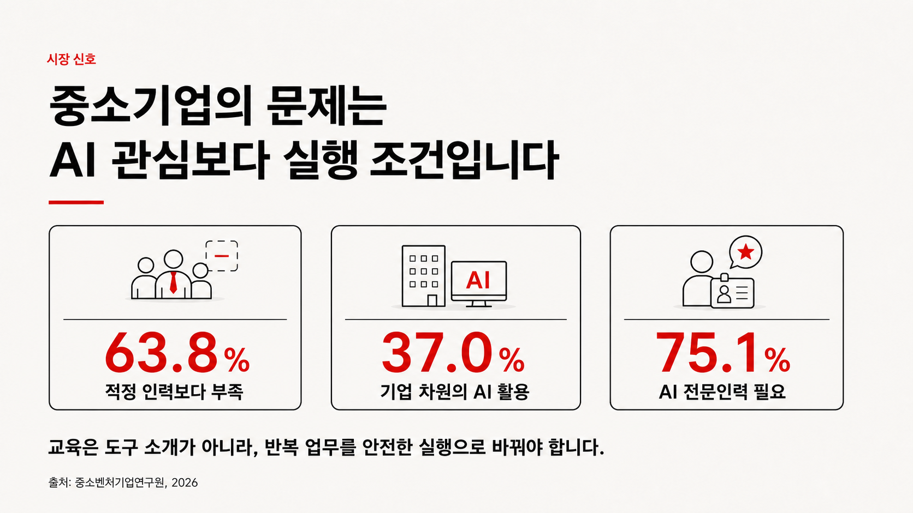
Notes:
세 수치는 인력 부족, 낮은 조직 차원의 활용, 전문인력 수요가 동시에 존재한다는 뜻입니다. 이 수치를 한빛산업의 실제 수치처럼 말하지 않습니다.
[Sources]
- https://www.kosi.re.kr/front/functionDisplay?menuFrontNo=59996687477237983229272069890802427549&menuFrontURL=front%2FbasicResearchDetail%3FdataSequence%3DJ260415K01
[/Sources]

Slide 3
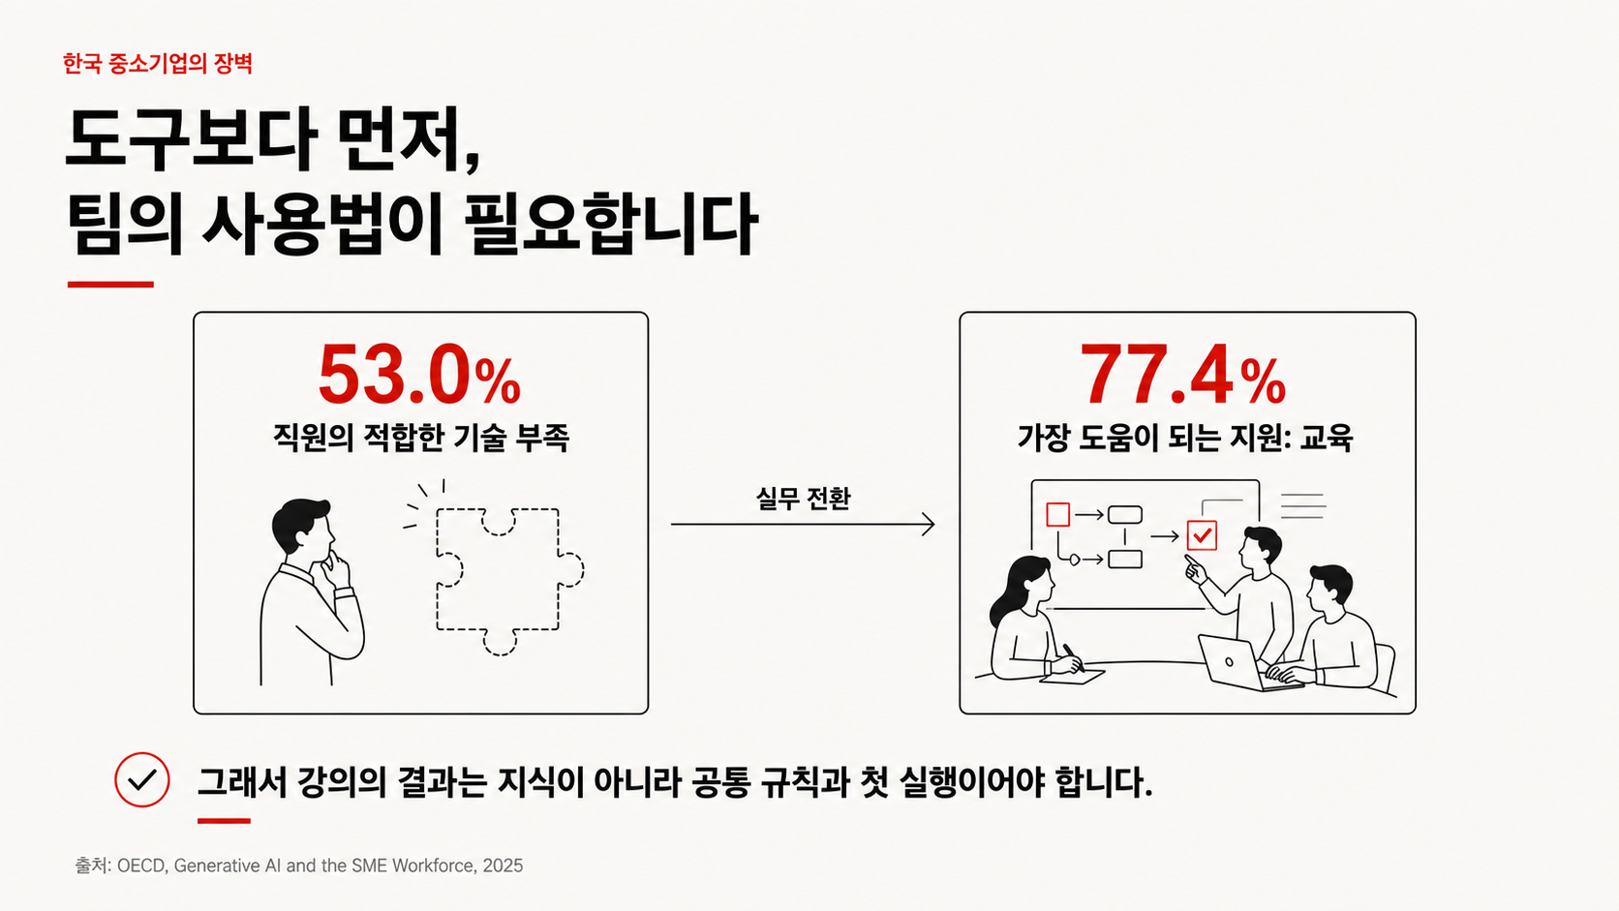
Notes:
한국 중소기업은 직원의 실무 기술 부족을 주요 장벽으로 꼽았고, 교육을 가장 유용한 지원으로 평가했습니다. 그래서 오늘은 공통 규칙과 첫 실행을 남깁니다.
[Sources]
- https://www.oecd.org/en/publications/generative-ai-and-the-sme-workforce_2d08b99d-en/full-report/component-6.html
- https://www.oecd.org/en/publications/generative-ai-and-the-sme-workforce_2d08b99d-en/full-report/component-3.html
[/Sources]

Slide 4
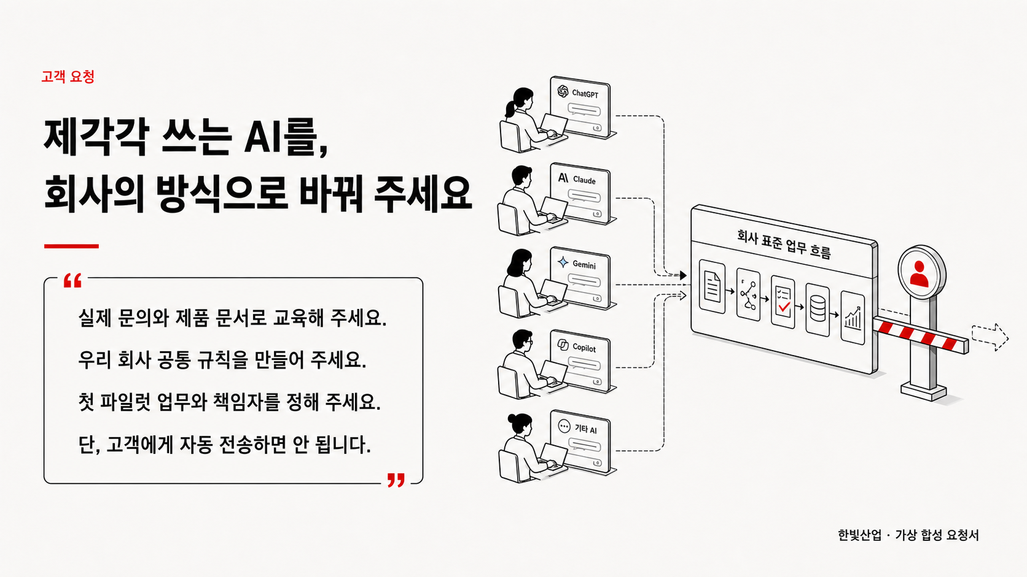
Notes:
이 요청은 가상 합성 고객의 요청입니다. 참가자에게 우리 회사라면 네 문장 중 무엇을 가장 먼저 요구할지 묻습니다.

Slide 5
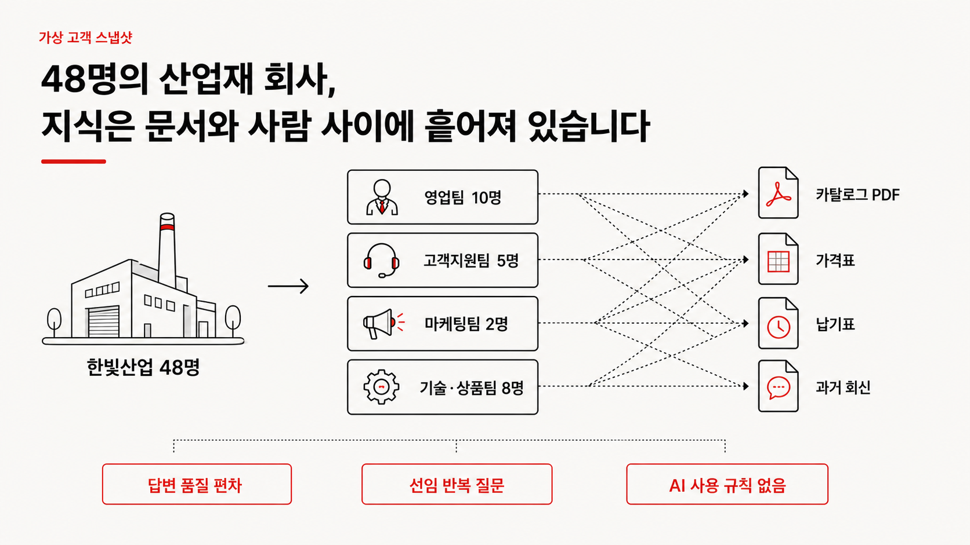
Notes:
한빛산업은 시장에서 반복되는 문제를 조합한 가상 회사입니다. 실제 회사나 실제 고객 성과로 소개하지 않습니다.

Slide 6
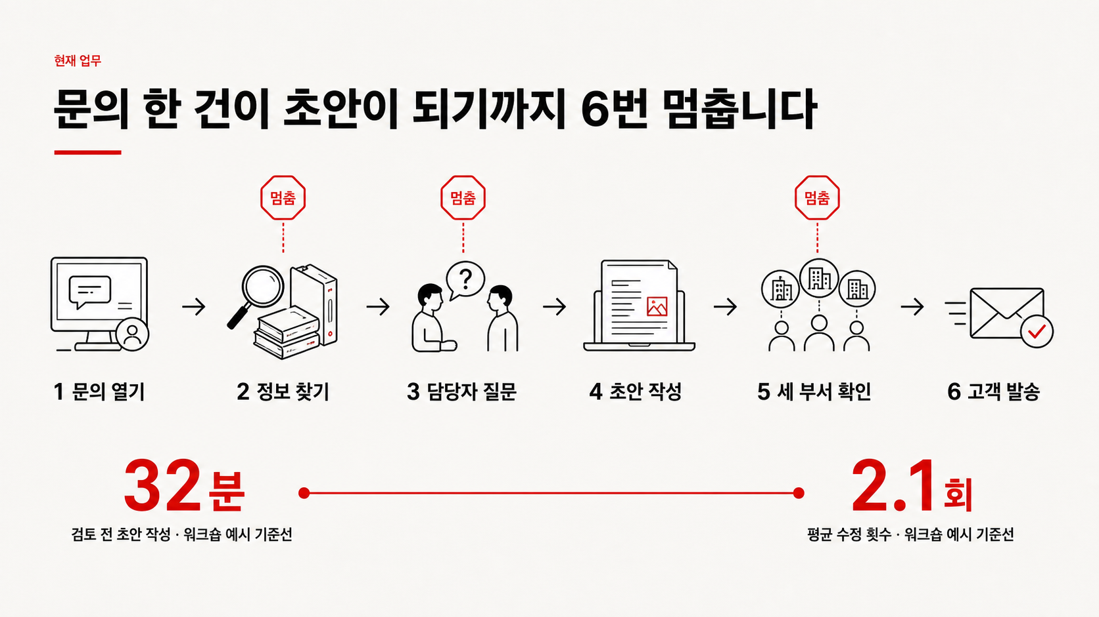
Notes:
32분과 2.1회는 실습용 가상 기준선입니다. 실제 프로젝트에서는 교육 전 1주간 문의 10건 이상을 측정해 교체합니다.

Slide 7
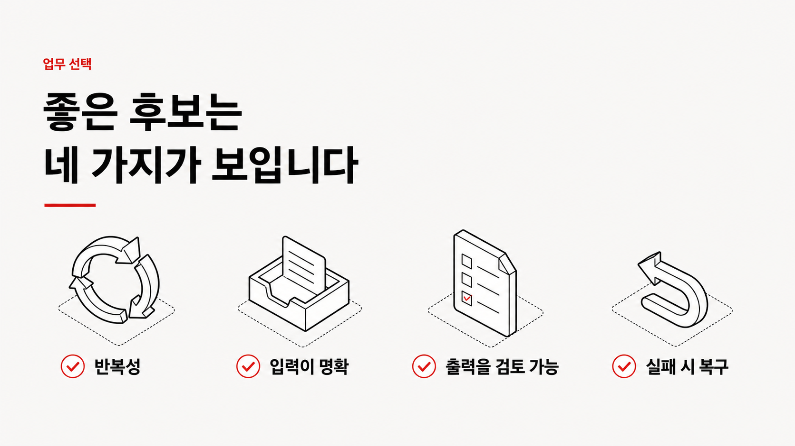
Notes:
후보 업무는 반복성, 명확한 입력, 검토 가능한 출력, 실패 시 복구 가능성의 네 기준으로 고릅니다. 견적 확정과 외부 발송은 제외합니다.

Slide 8
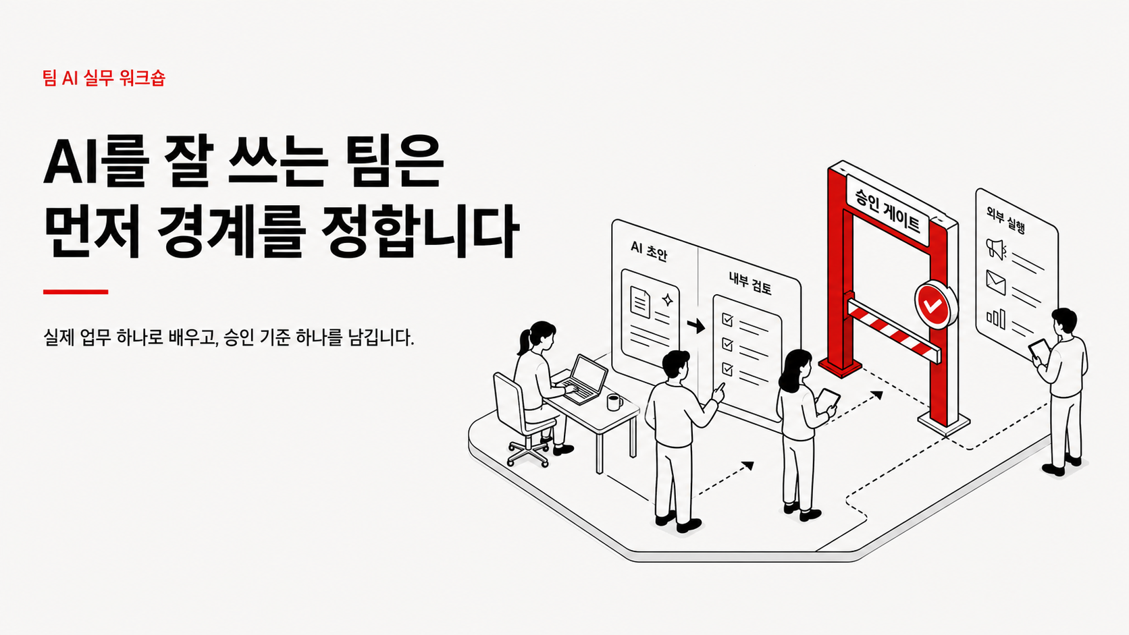
Notes:
AI를 잘 쓰는 것보다 먼저 정보 경계와 행동 경계를 정합니다. 오늘의 외부 행동은 모두 사람 승인 뒤에만 가능합니다.

Slide 9
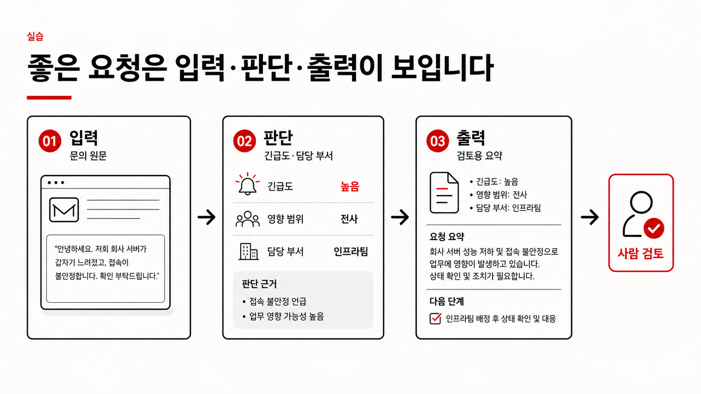
Notes:
두 명씩 실제 문의를 입력, 판단, 출력으로 분해합니다. 판단에는 긴급도와 담당 부서, 출력에는 검토용 답변 초안이 들어갑니다.

Slide 10
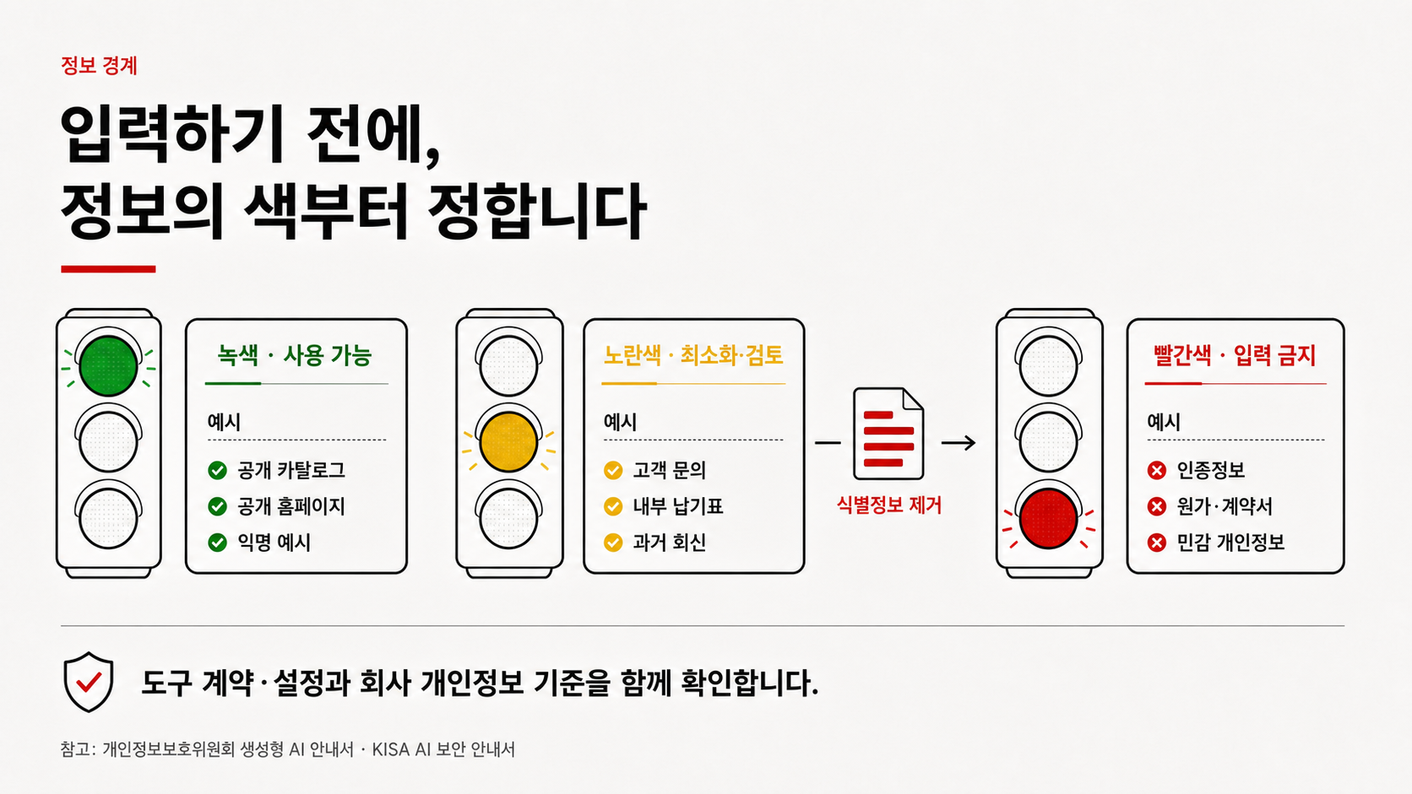
Notes:
신호등은 법률 판단을 대신하지 않습니다. 실제 사용 도구의 계약, 설정, 개인정보 처리 기준을 함께 확인해야 합니다.
[Sources]
- https://www.pipc.go.kr/np/cop/bbs/selectBoardList.do?bbsId=BS217&mCode=I030010000
- https://www.kisa.or.kr/2060204/form?lang_type=KO&postSeq=19
[/Sources]

Slide 11
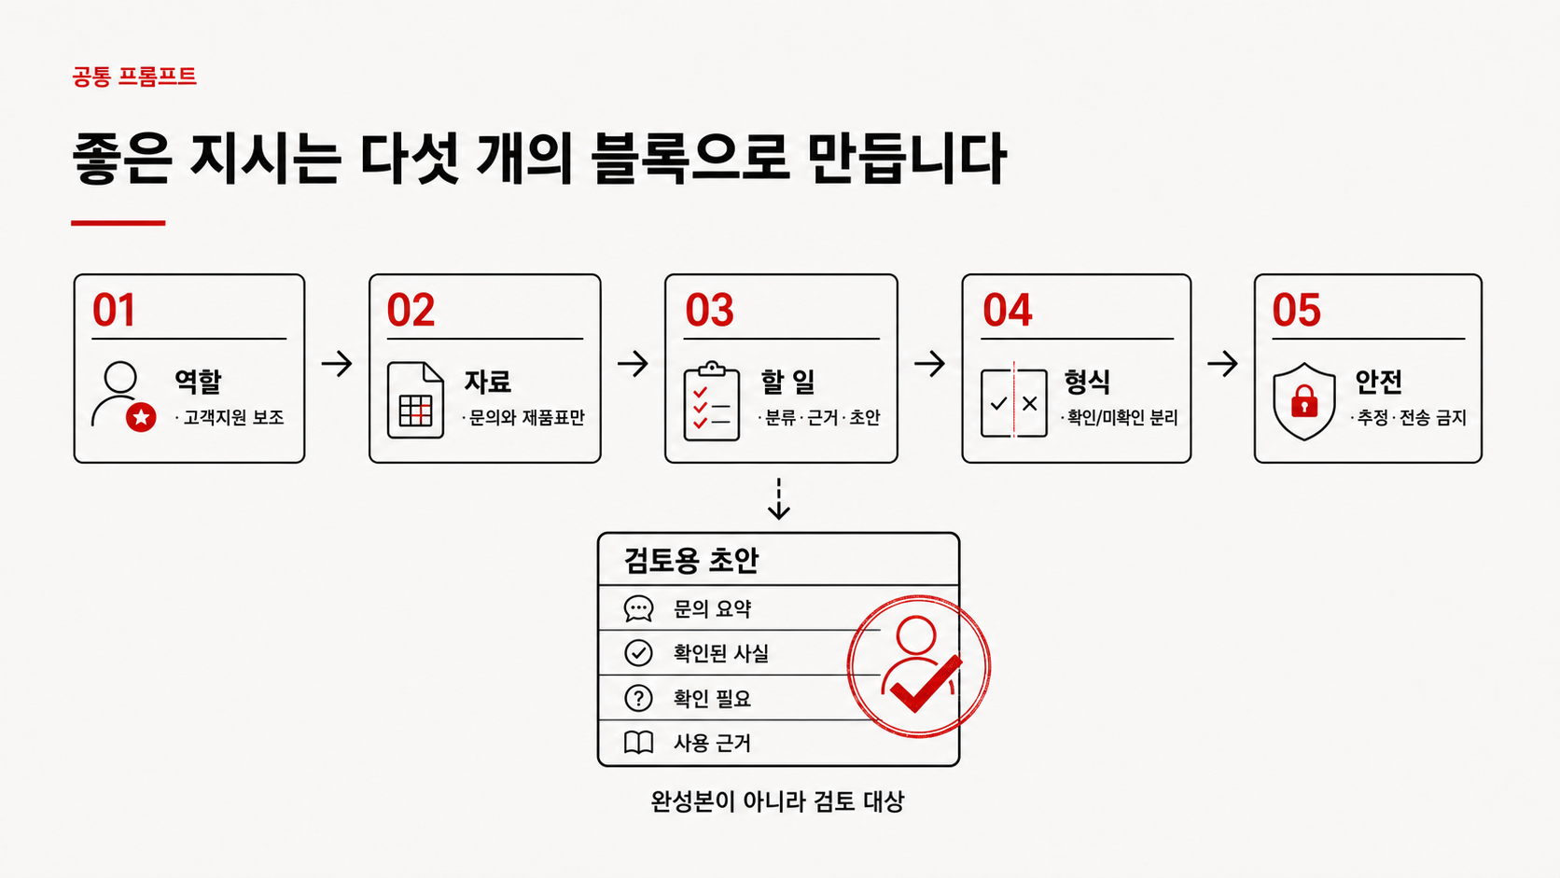
Notes:
프롬프트 문구를 외우는 것보다 역할, 자료 범위, 할 일, 출력 형식, 안전 규칙의 다섯 블록을 빠뜨리지 않는 것이 중요합니다.

Slide 12
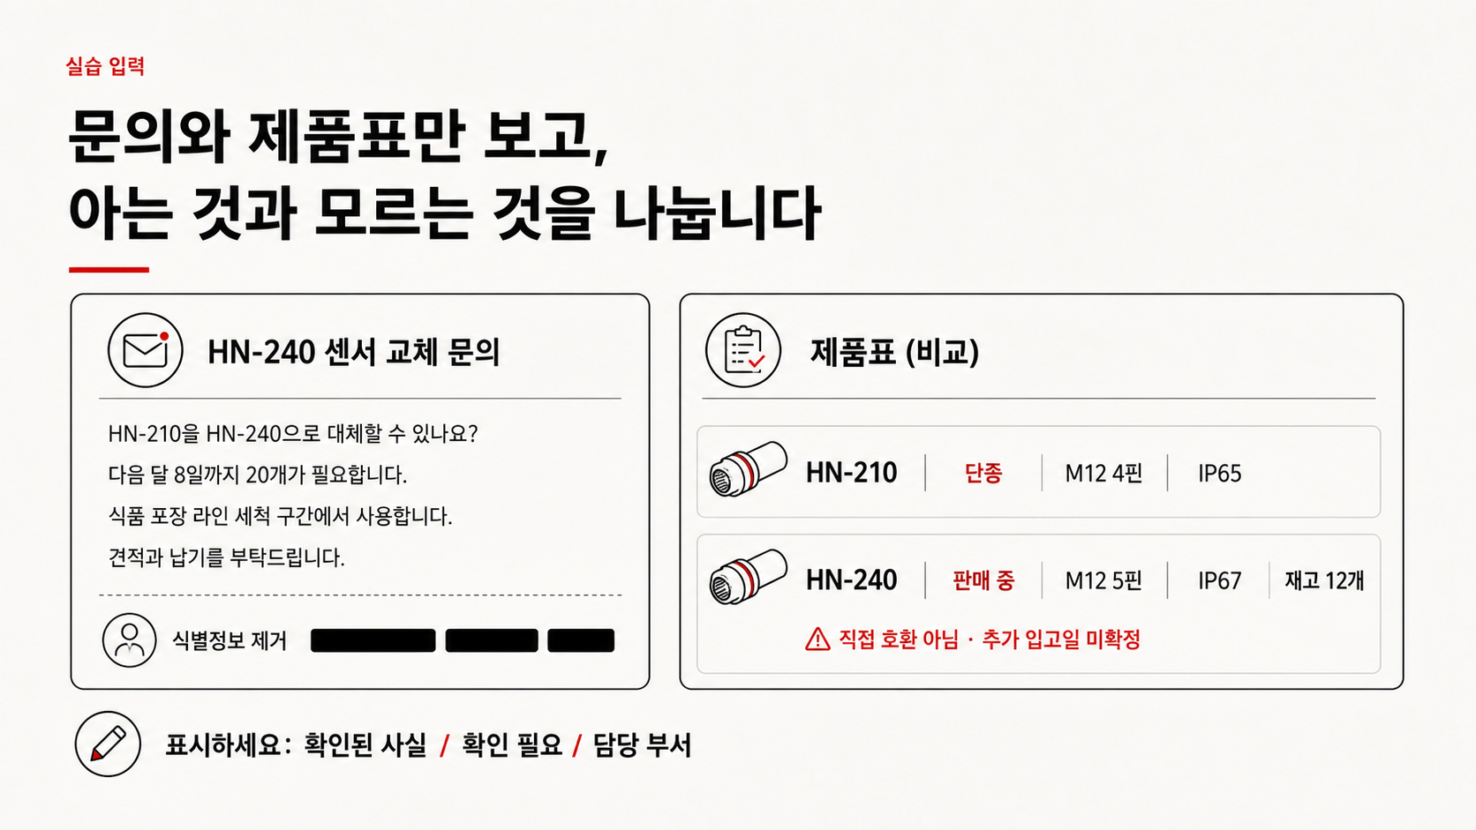
Notes:
개인정보를 제거한 뒤, 문의와 제공된 제품표만 사용합니다. 참가자는 확인된 사실, 확인 필요, 담당 부서를 먼저 표시합니다.

Slide 13
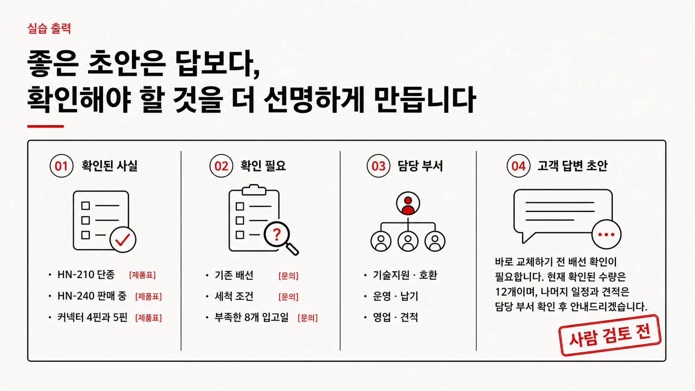
Notes:
좋은 초안은 모르는 것을 숨기지 않습니다. 세 부서의 확인이 끝나기 전에는 가격, 납기, 호환성을 확정하지 않습니다.

Slide 14
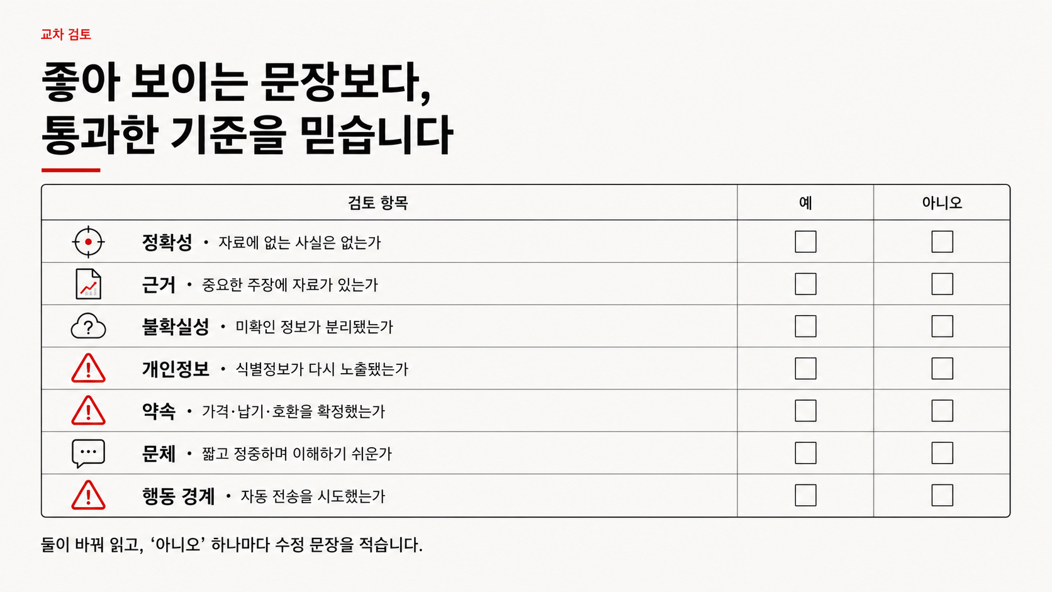
Notes:
둘이 초안을 바꿔 읽습니다. 아니오가 하나라도 나오면 이유와 수정 문장을 적고, 첫 출력과 수정본을 함께 남깁니다.

Slide 15
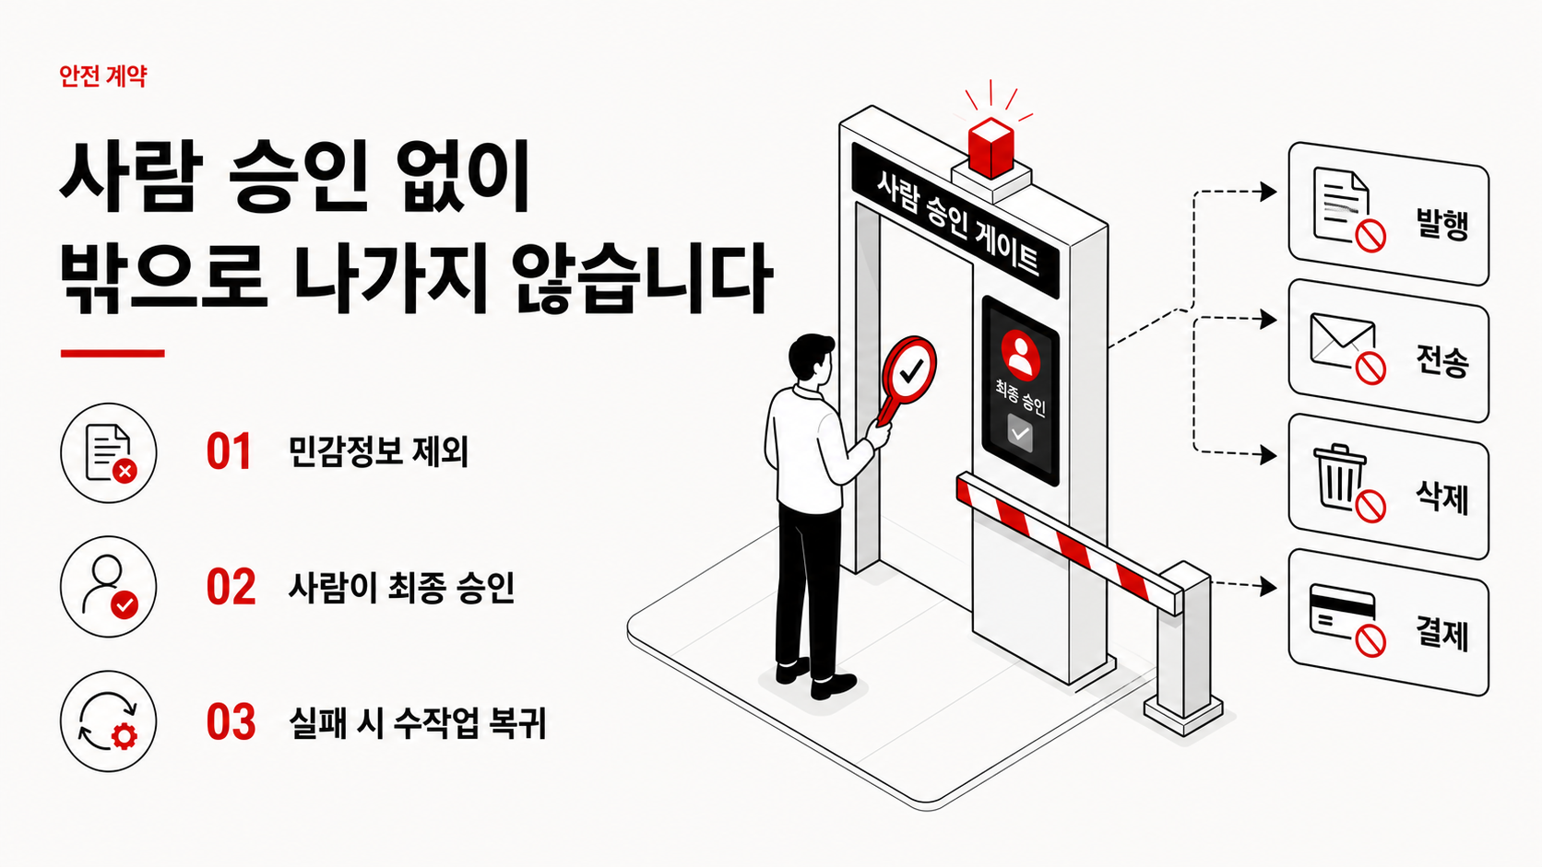
Notes:
작성자는 초안을 만들고 각 부서가 사실을 확인합니다. 고객지원 책임자가 수신인, 첨부, 가격, 납기, 호환 문구를 확인한 뒤 직접 발송합니다.

Slide 16
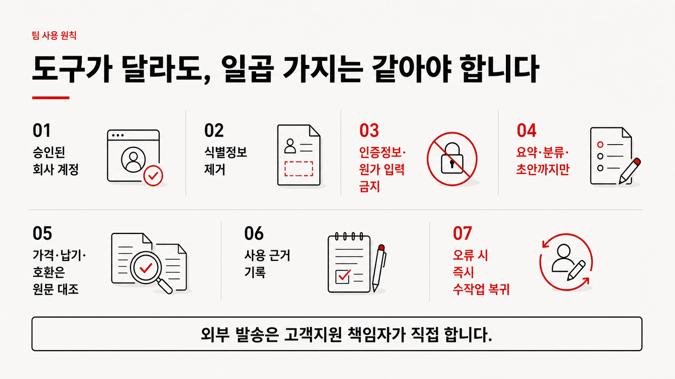
Notes:
이 일곱 원칙은 특정 AI 도구가 바뀌어도 유지됩니다. 참가자가 회사 규칙에 추가할 한 가지를 제안하게 합니다.

Slide 17
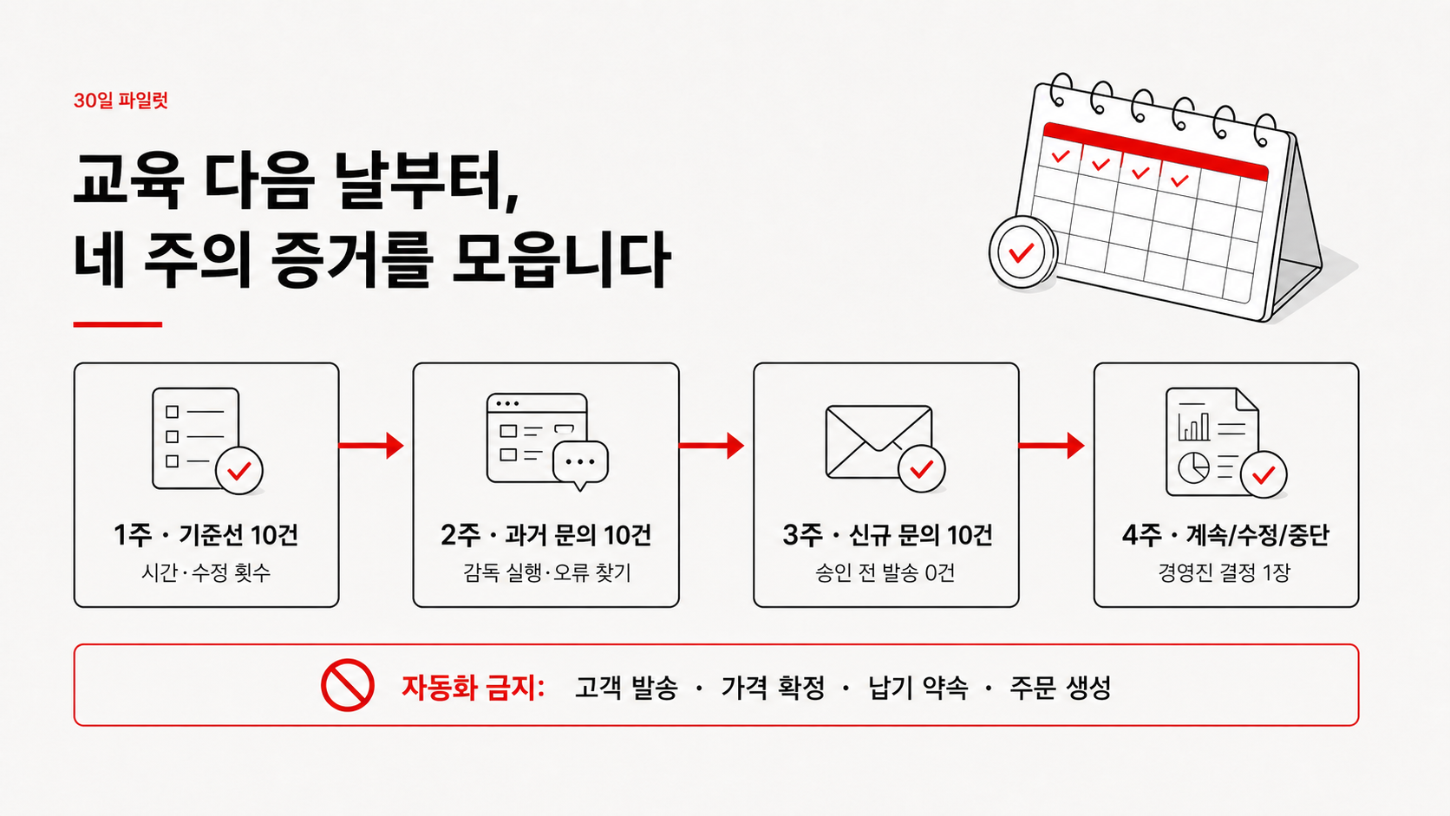
Notes:
30일 동안 30건을 작게 검증합니다. 자동 전송은 실험 범위에 없고, 4주차에 계속·수정·중단 중 하나를 기록으로 결정합니다.

Slide 18
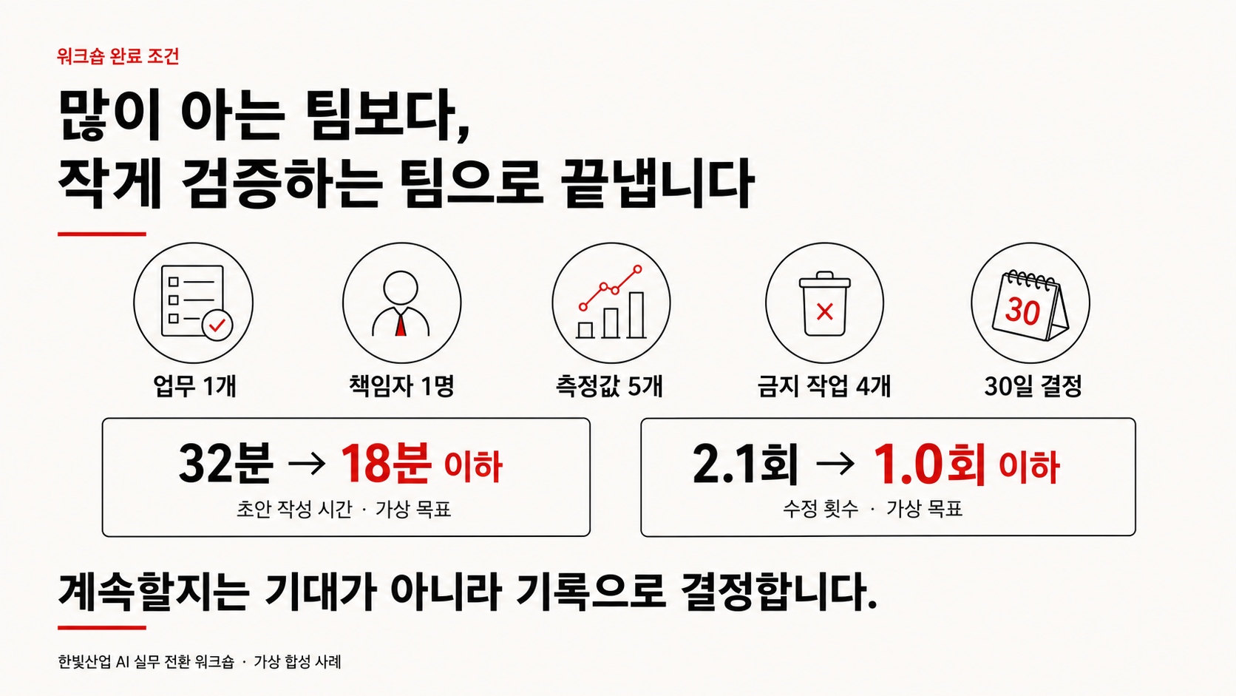
Notes:
마지막으로 업무, 책임자, 측정값, 금지 작업, 30일 결정일을 빈칸 없이 확인합니다. 수치는 가상 목표이며 실제 기준선 뒤에 다시 합의합니다.

